Slide 1

DECLARACIÓN DE SITUACIÓN PATRIMONIAL Y DE INTERESES 2022
Todas las personas servidoras públicas del Tribunal de Justicia Administrativa del Estado de Morelos deberán presentar en el mes de mayo su declaración de modificación de situación patrimonial y de intereses
El Órgano Interno de Control del Tribunal de Justicia Administrativa del Estado de Morelos te invita a presentar la declaración patrimonial

Slide 2

Del 1 al 31 de mayo, debemos presentar nuestra declaración patrimonial y de intereses 2021
Como personas servidoras públicas del Tribunal de Justicia Administrativa del Estado de Morelos es nuestra obligación cumplir en tiempo y forma con esta obligación.
! En Mayo 2022 Todos Declaramos!

Slide 3
Declaración de Situación Patrimonial y de intereses 2022
El artículo 34 de la Ley de Responsabilidades Administrativas para el Estado de Morelos, establece que están obligados a presentar las declaraciones de situación patrimonial y de intereses, bajo protesta de decir verdad y ante la Secretaría o su respectivo Órgano interno de control, todos los Servidores Públicos. Asimismo, deberán presentar su declaración fiscal anual.
  El artículo 35, fracción II, de la Ley de Responsabilidades Administrativas para el Estado de Morelos, establece que la declaración de situación patrimonial en su modalidad de modificación deberá presentarse durante el mes de mayo.
  Todas las personas Servidoras Públicas están obligadas a presentar su declaración de Situación Patrimonial en los términos señalados en los artículos 34, 35, 36, 37, 38, 39 y 40 de la Ley de Responsabilidades Administrativas para el Estado de Morelos.

Slide 4
Declaración de Situación Patrimonial y de intereses 2022
¿Quiénes tienen obligación de presentar declaración Patrimonial y de intereses
En términos del artículo 133-bis de la Constitución Política del Estado Libre y Soberano de Morelos están obligados a presentar declaración patrimonial los integrantes de los Poderes Legislativo, Ejecutivo y Judicial, los miembros de los Ayuntamientos y los integrantes y funcionarios de los organismos públicos autónomos creados por esta Constitución, así como del Tribunal Electoral del Estado de Morelos y del Tribunal de Justicia Administrativa.
¿Qué personas servidoras públicas del Tribunal de Justicia Administrativa del Estado de Morelos presentarán declaración patrimonial y de intereses en su versión simplificada?
Las personas Servidoras Públicas que ostenten el cargo de Oficial Judicial “A”, Auxiliar, Operativo “A”, Secretaria de la Secretaría General de Acuerdos, Secretaria del Departamento de Administración siempre y cuando no realicen funciones de secretario particular u homólogo y auxiliar de intendencia

Slide 5
Declaración de Situación Patrimonial y de intereses 2022
¿Qué personas servidoras públicas del Tribunal de Justicia Administrativa del estado de Morelos presentarán declaración patrimonial y de intereses en su versión completa?
Los Magistrados;
Secretaria General de Acuerdos;
Secretarios de Estudio y Cuenta;
Secretarios de Acuerdos o sus equivalentes;
Actuarios;
Titular del Órgano Interno de Control;
Director Jurídico y de Responsabilidades Administrativas;
Director de Supervisión y Evaluación de la Gestión Financiera;
Jefe del Del Departamento de Administración;
Coordinador del Departamento de Administración;
Coordinador de la Unidad de Amparos;
Coordinador de la Unidad de análisis, seguimiento y Evaluación del desempeño Jurisdiccional,
Coordinador de la Unidad de Análisis y Seguimiento de las resoluciones emitidas por el Pleno del Tribunal de Justicia Administrativa,
Coordinador del Pleno Especializado,
Asesor Jurídico, y
Aquellos que manejen o apliquen recursos económicos, valores y fondos propiedad del Tribunal, así como los que realicen actividades de inspección y vigilancia, y quienes intervengan en la adjudicación de pedidos y contratos

Slide 6
Declaración de Situación Patrimonial y de intereses 2022
  El Órgano Interno de Control de este Tribunal, de conformidad con las facultades establecidas en los artículos 8, fracción II, de la Ley de Responsabilidades Administrativas para el Estado de Morelos ; 53, fracción IX, de la Ley Orgánica del Tribunal de Justicia Administrativa del Estado de Morelos el Órgano Interno de Control es el responsable de vigilar y verificar el debido cumplimiento de lo antes señalado.
  En caso de incumplimiento u omisiones a las disposiciones antes señaladas, las personas Servidoras Públicas de este Tribunal, se ubicarán en los supuestos de probables responsabilidades por las causas de las Faltas Administrativas correspondientes, establecidas en la Ley de Responsabilidades Administrativas para el Estado de Morelos y demás leyes aplicables.

Slide 7
Declaración de Situación Patrimonial y de intereses 2022
¿Qué documentación es necesaria para agilizar el llenado del formato?
a)Escrituras de bienes inmuebles.
b)Facturas de vehículos y bienes muebles.
c)Contratos y estados de cuenta de ahorros, inversiones, fideicomisos, otro tipo de valores en moneda o metales, en cuentas nacionales o del extranjero.
d)Detalle de acciones y participaciones en sociedades o empresas, fundaciones nacionales o extranjeras y detalle de derechos fiduciarios, derechos adquiridos por herencia, así como de cuentas por cobrar.
e)Comprobantes de percepción de sueldo y otro tipo de ingresos o la constancia de percepciones y retenciones del SAT.
f)Lo referente al patrimonio de los dependientes económicos.
g)Contratos y estados de cuenta de gravámenes y adeudos de toda naturaleza.

Slide 8
Declaración de Situación Patrimonial y de intereses 2022
Antes de iniciar el llenado de los formatos de Declaración de Modificación de Situación Patrimonial y Declaración de Intereses, se recomienda leer cuidadosamente las instrucciones para su llenado, así como las hojas de datos a llenar; en caso de requerir orientación, el Órgano Interno de Control del Tribunal de Justicia Administrativa del Estado de Morelos orientará y asesorará respecto de los aspectos de cumplimiento normativo en el llenado de la Declaración.
El Órgano Interno de Control de este Tribunal orientará y asesorará respecto de los aspectos del cumplimiento normativo en el llenado de la Declaración, estableciendo para su presentación y recepción el siguiente mecanismo:

Slide 9
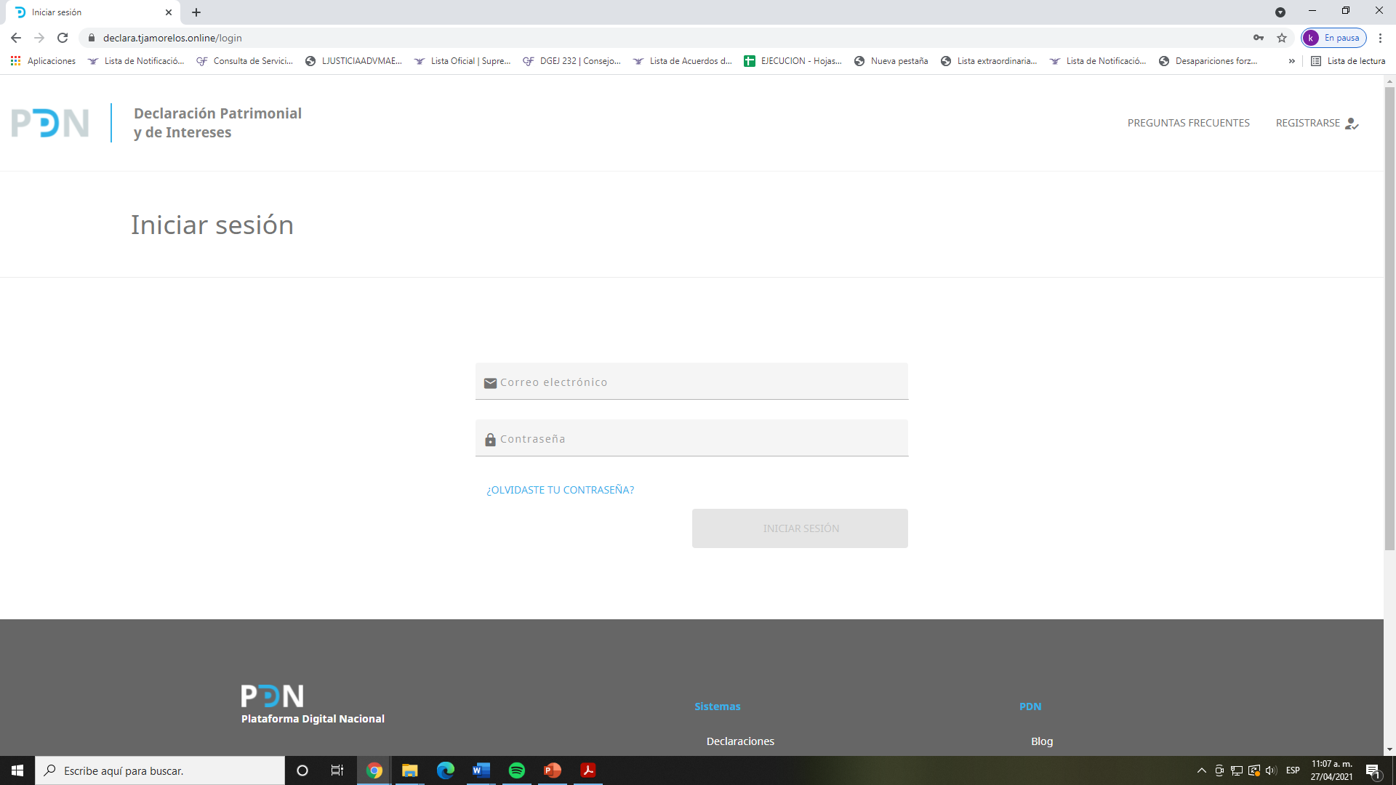
Declaración de Situación Patrimonial y de intereses 2022
En la página oficial del Tribunal de Justicia Administrativa, en el apartado de Declaración Patrimonial, se encontrará la liga https://declara.tjamorelos.online/login, en dicha liga electrónica se deberá realizar el registro con un usuario y clave para acceder al sistema y presentar las declaraciones patrimoniales.

Slide 10
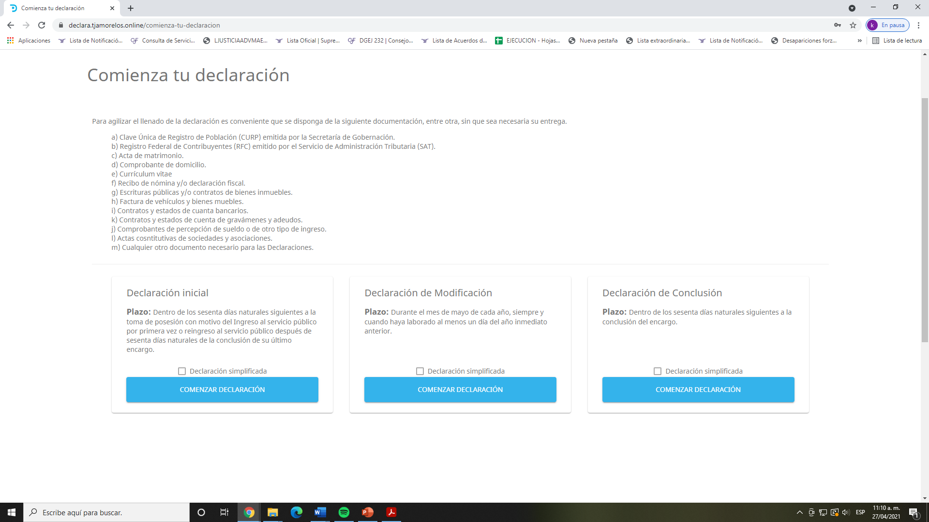
Declaración de Situación Patrimonial y de intereses 2022
Una vez registrado, se podrá comenzar una declaración. En este caso se seleccionará declaración de Modificación. La personas Servidora Pública elegirá si realiza la versión simplificada o versión completa de acuerdo al cargo que ostenta.

Slide 11
Declaración de Situación Patrimonial y de intereses 2022
Una vez llenado terminada el registro de la declaración patrimonial se dará clic en finalizar declaración, y se desplegará una pantalla donde se presenta la declaración patrimonial versión preliminar para revisión.
Cualquier ajuste u observación a la información contenida en la declaración de situación patrimonial, deberá aplicar antes de firmar la declaración, ya que una vez transmitida la declaración no podrá realizarse corrección o aclaración.
Una vez firmada la Declaración, se presentará la versión PDF de la Declaración con el acuse de recibo de la misma, que contendrá el ID de la declaración realizada. Pudiendo imprimir el acuse de recepción.
  De ser necesario aclarar alguna duda de manera personal se hará en las oficinas del Órgano Interno de Control, ubicadas en calle Gutermberg, número tres, suite doscientos nueve, colonia centro en Cuernavaca, Morelos. C. P. 62000 o vía telefónica al número 7773128625, teniendo a la vista la documentación correspondiente.
!GRACIAS POR CUMPLIR¡
ÓRGANO INTERNO DE CONTROL

